Slide 1
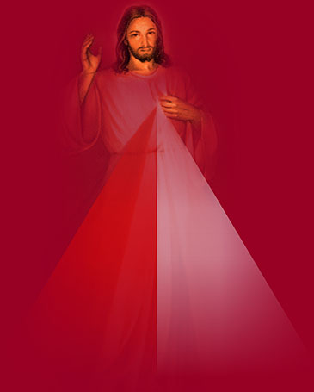
Coronilla a la Divina Misericordia
Creo en Dios...
Padre Nuestro…
Dios te salve, María...

Slide 2
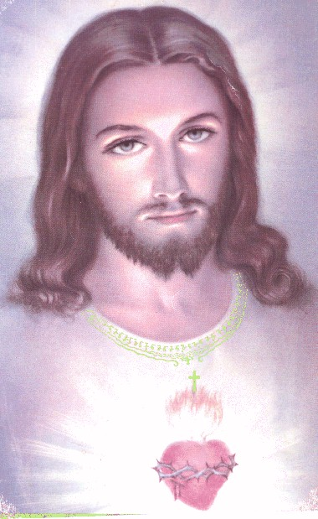
Padre eterno, te ofrezco el cuerpo y la sangre, el alma y la divinidad de tu amadísimo hijo, nuestro señor jesucristo, en reparación de nuestros pecados y los del mundo entero.
( una vez al principio de cada decena )

Slide 3
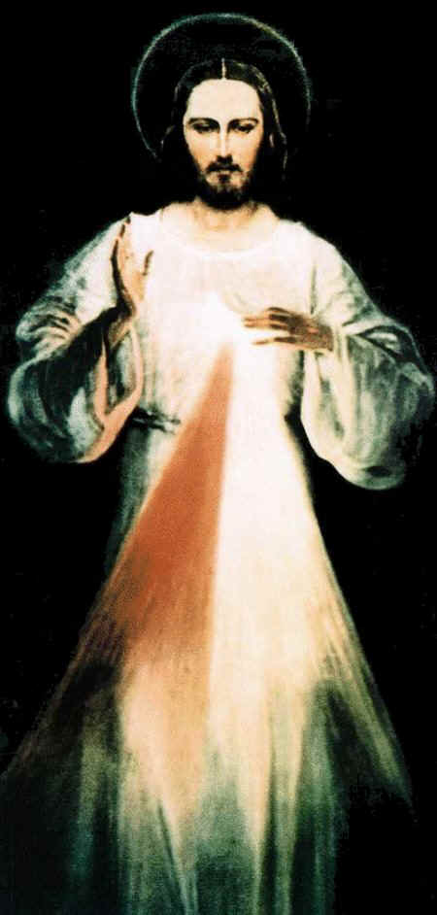
Por su dolorosa Pasión, ten Misericordia de nosotros y del mundo entero.
( Diez veces )

Slide 4
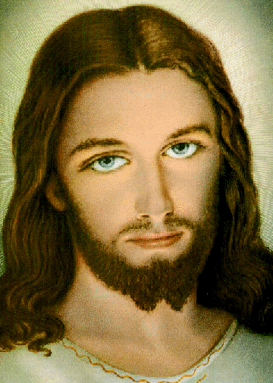
Santo Dios, santo fuerte, santo inmortal, ten piedad de nosotros y del mundo entero.
( tres veces al final de la coronilla)

